Slide 1
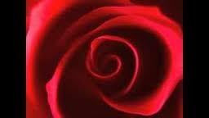
CONHECENDO O MISTICISMO
ROSACRUZ
NORMA APARECIDA SILVEIRA DE MORAES
WWW.SERGRASAN.COM

Slide 2


Slide 3
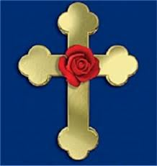
LUZ
VIDA, AMOR
PAZ PROFUNDA

Slide 4

ROSACRUZ É:
Misticismo, Espiritualidade, Filosofia, Psicologia Comportamento Ciências, Saúde e Cultura Geral...

Slide 5
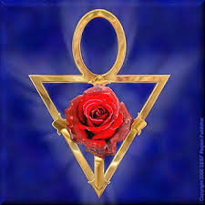
Atendendo a pedidos de alguns leitores procuro neste pequeno espaço esclarecer algumas dúvidas sobre o trabalho místico da Ordem RosaCruz AMORC. Em primeiro lugar é preciso deixar claro que esta Ordem faz um trabalho místico e filosófico sem fins lucrativos.

Slide 6
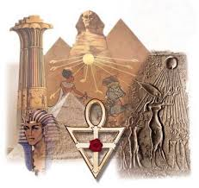
Seu trabalho é iluminador e agente de paz e fraternidade universal. Existem muitas dúvidas e até preconceitos contra esta escola mística, que tem seus ensinamentos, visando o desenvolvimento pessoal, com maior capacidade para resolver os desafios da vida, uso pleno do potencial humano de cada indivíduo.

Slide 7
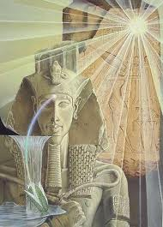
A AMORC (Antiga e Mística, Ordem Rosae Crucis), não tem dogmas, e aceita qualquer estudante, de qualquer religião (não exige que abandone a sua), desde que seja ético e tenha sua crença no Deus Verdadeiro, Criador do Universo e, que crê na paz e harmonização universal

Slide 8
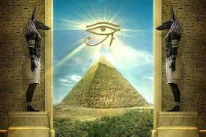
Ela fornece a seus afiliados um programa de estudo individual a ser realizado em seu próprio lar, o qual tem por objetivo o desenvolvimento pessoal em: iniciativa, criatividade, intuição, concentração, capacidade para relaxar e para ter uma vida mais equilibrada, harmoniosa, saudável e produtiva.

Slide 9
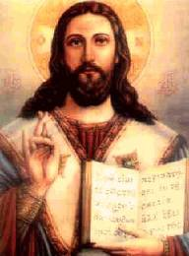
Suas práticas e experimentos visam mudar comportamentos, pensamentos e atitudes, sempre para o bem comum.

Slide 10
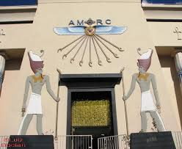
Promovendo também, a evolução dos seres humanos para níveis psíquicos superiores de consciência e compreensão.
RosaCruz é o termo composto que designa o símbolo fundamental da AMORC, uma cruz dourada com uma única rosa rubra entreaberta no centro.

Slide 11

Quanto ao significado, vale lembrar e saber: a Cruz representa as vicissitudes da vida humana no mundo; a rosa, a evolução do Ser humano mediante essas vicissitudes, os três pontos: LUZ, VIDA E AMOR.

Slide 12
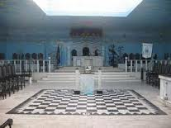
A natureza da AMORC é a fraternidade iniciática e cultural. Transmite o conhecimento moderno de origem multimilenária para empenho pessoal e evolução do Homem e da Mulher, com ensinamentos; teorias e práticas.

Slide 13
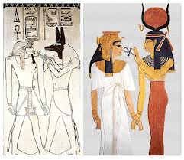
Como fraternidade, se constitui numa associação de pessoas, sem qualquer discriminação, (preconceito) baseada na premissa filosófico-mística de que todos os seres humanos são manifestações de atributos de um mesmo e único SER; por analogia, irmãos sob a paternidade de DEUS. Na AMORC, Deus, é a palavra empregada para designar o Ser Supremo, ou Ser Cósmico.

Slide 14
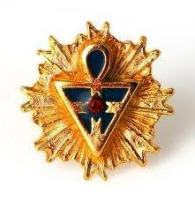
Deus é o Ser Supremo e Transcendente e Sua essência está em tudo e cuja consciência constitui a Alma do Ser Humano.

Slide 15
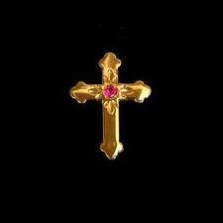
Para os rosacruzes, a Criação é manifestação dos atributos de DEUS.

Slide 16
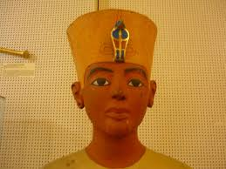
Deus do nosso Coração é com se referem a Deus, entendendo-se com isto o Deus da compreensão e do sentimento de cada um, como sentimos Deus em nosso interior.

Slide 17
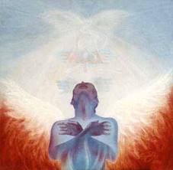
Creio que deu para esclarecer um pouco sobre esta escola mística que sempre busca a paz e a harmonia, mas, que já houve tantas distorções sobre o seu verdadeiro existir e ensinamento.

Slide 18
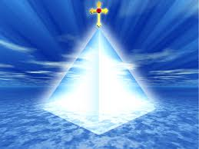
A AMORC,
É LUZ, VIDA E AMOR.

Slide 19
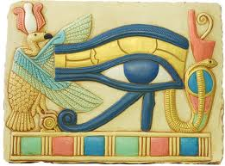
OLHO DE HORUS
REPRESENTA O OLHO DE DEUS QUE TUDO VÊ

Slide 20
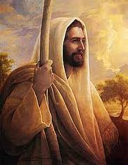
“Quer realmente amar um pássaro?
Comece por abrir a porta da gaiola.
A liberdade é o passo inicial.
Só depois o amor pode acontecer.”
(Carlos kalibã)

Slide 21
“ O verdadeiro Ser vive sempre. Assim como a alma incorporada experimenta infância, maturidade e velhice dentro o mesmo corpo, assim passa também de corpo a corpo – sabem os iluminados e não se entristecem”
( Krishna, no Bhagavad Gita)

Slide 22
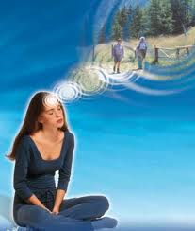
“ Quando um só homem atinge a plenitude do amor, neutraliza o ódio de milhões”
(Gandhi)

Slide 23
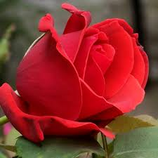
“ A rosa vermelha no simbolismo ROSACRUZ, significa o homem e suas vivências aqui no planeta terra.”
QUE A FRATERNA LUZ DA SABEDORIA DIVINA ESTEJA SEMPRE PRESENTE EM SEU SER...”

Slide 24
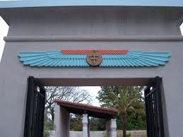
“ O SÁBIO ENCONTRA A SABEDORIA EM TODAS AS COISAS, ATÉ MESMO NA CONVERSA DE UMA CRIANÇA;
MAS O TOLO VÊ A SUA PRÓPRIA IMAGEM EM TODO LUGAR”
( FRANZ HARTMANN)

Slide 25
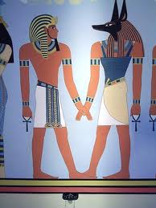
“ A alquimia material, não era mais do que a expressão objetiva de uma transmutação infinitamente mais elevada: a da própria alma, cujo fundamento não é senão a alquimia espiritual.” “Quando um místico transmuta todos os seus defeitos nas qualidades opostas, ele conhece então a última etapa da alquimia espiritual, a saber, a iluminação.” (Christian Bernard, FRC)

Slide 26

“ Nenhuma época soube tantas e diversas coisa do homem como a nossa. Mas em verdade, nunca se soube menos o que é o homem.” (Martin Heidegger)
“ Você reza na sua aflição e na sua necessidade; quisera que você rezasse também na plenitude de sua alegria e em vossos dias de abundância.” (Kahlil Gibran)

Slide 27
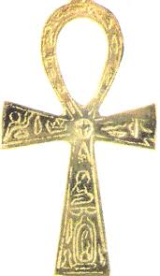
“ Um dia, depois de dominarmos os ventos, as ondas, as marés e a gravidade, vamos dominar por Deus as energias do amor. E, então, pela segunda vez na história da humanidade, o homem terá descoberto o FOGO”
(Teillhard de Chardin)

Slide 28
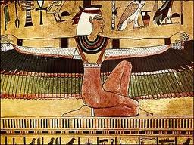
PAZ PROFUNDA
ESTA É A SAUDAÇÃO DOS ROSACRUZES.

Slide 29
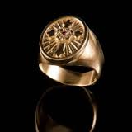
TEXTO: Norma Aparecida Silveira de Moraes
Formatação: Norma Aparecida Silveira de Moraes
Imagens: Internet, Site de busca da Google
Música: Eternity – Ernesto Cortazar
Divulgação: WWW.SERGRASAN.COM
NORMASILVEIRAMORAESSLIDES
“ SEM CONHECER NÃO PODEMOS FAZER UM JULGAMENTO CORRETO”
PAZ PROFUNDA A TODOS, LUZ, AMOR E VIDA.

